Slide 1
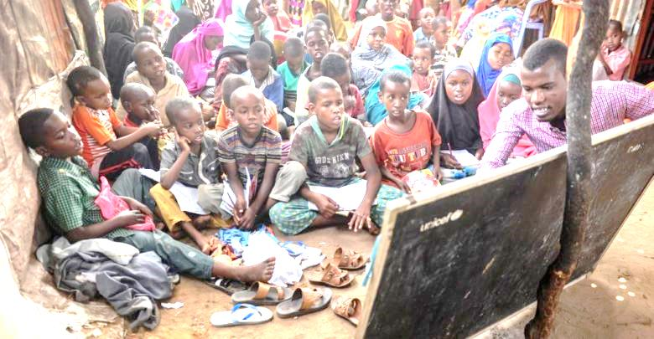
Les enjeux géopolitiques de la démographie africaine

Slide 2
Définitions essentielles
Démographie : étude quantitative et qualitative des populations et de leurs dynamiques, à partir de caractéristiques telles que la natalité, la fécondité, la mortalité, la nuptialité et la migration.
Géopolitique : étude des stratégies et rivalités de pouvoirs et de puissances portées par tout type d’acteurs, étatiques et non-étatiques, sur un territoire donné.
Démographie politique (ou « démopolitique », Rudolf Kjellen) : discipline universitaire à la croisée de la démographie, de la géographie humaine et de la géopolitique, et qui a pour objet l’étude des « interrelations entre les questions de population et tout ce qui est relatif à la cité ou l’Etat » (G.F. Dumont, Démographie politique. Les lois de la géopolitique des populations, 2007).

Slide 3
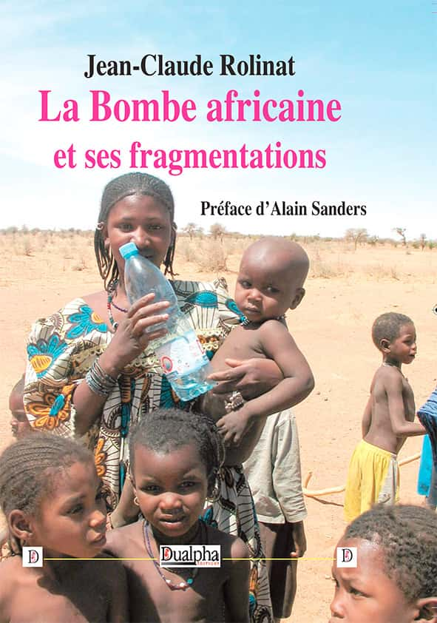

Problématique : A quelles conditions la démographie africaine, souvent perçue comme une menace dans le reste du monde, peut-elle devenir une opportunité pour le continent dans les décennies à venir ?
Vision afro-pessimiste
Vision « afroptimiste »

Slide 4
La démographie africaine en quelques chiffres :
La population africaine est passée de 285 millions de personnes en 1960 à 1,38 milliards en 2021. Le seuil des 1,4 milliards sera franchi en 2022.
Nombre de naissances depuis le 1er janvier 2022 (au 11 février) : 5,7 millions
Taux d’accroissement naturel en 2021 : 2,57%
Taux de fécondité moyen : 4,5 (mais Niger : 7,2 / Tunisie : 2,2)
Prévisions officielles : 2,5 milliards en 2050, 4 milliards en 2100 soit 1/3 de la population mondiale
40 % de la population est âgée de moins de 15 ans et 80 % de moins de 26 ans.
En 2020, 45% de la population africaine vivaient en zone urbaine. Cette proportion sera de 56 % en 2050 (dont plus de la moitié dans des bidonvilles).

Slide 5
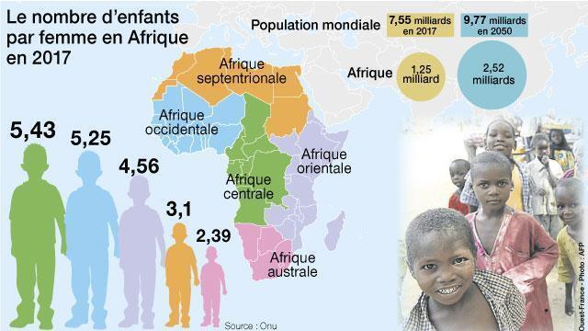
Les écarts de fécondité en Afrique

Slide 6
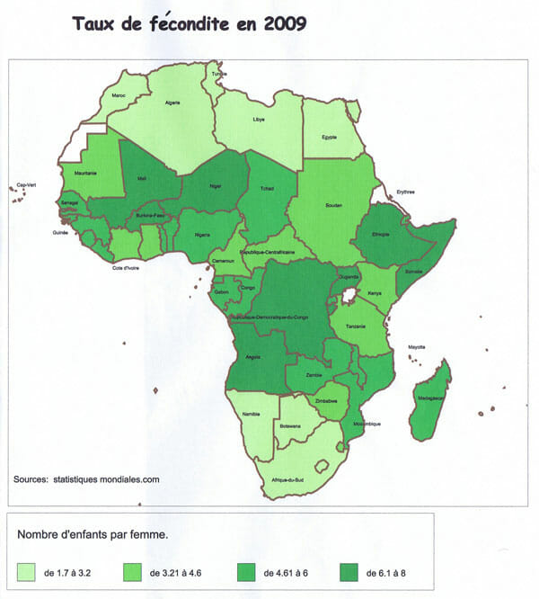
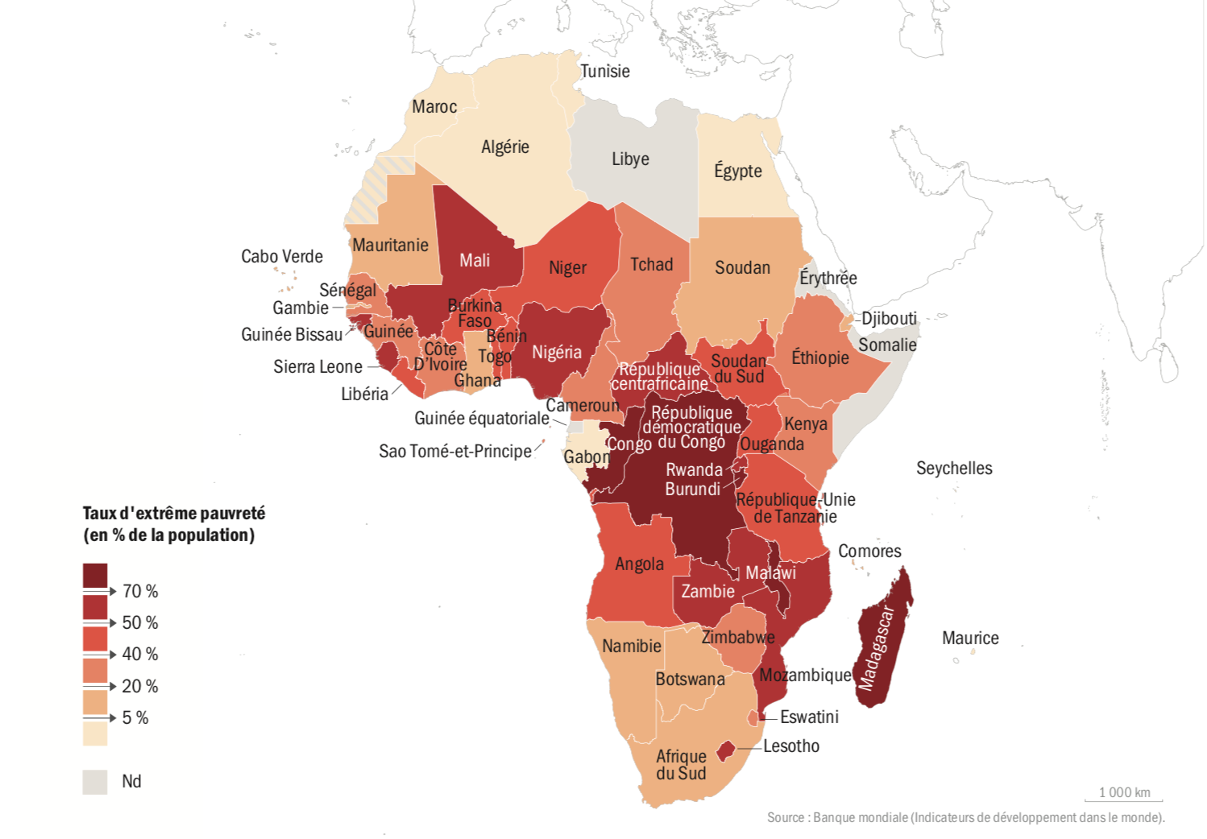
Démographie et pauvreté : un cercle vicieux
Taux de fécondité :
4,5 enfants par femme
Taux de pauvreté absolue :
45% de la population totale

Slide 7

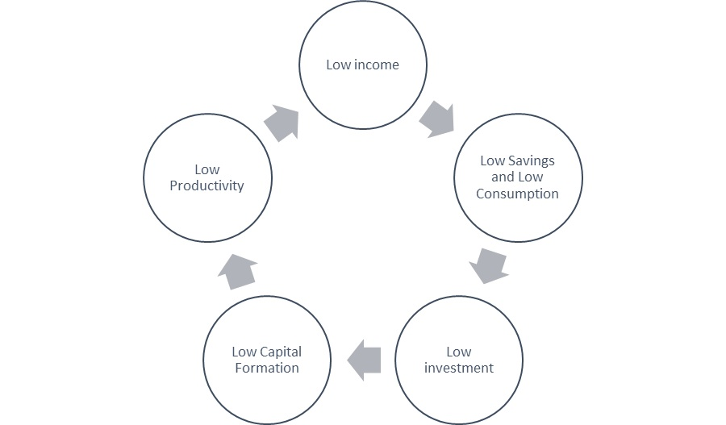
Démographie et pauvreté (suite)
Alfred Sauvy : la nécessité vitale des « investissements démographiques »
Ragnar Nurske et le « cercle vicieux de la pauvreté »

Slide 8
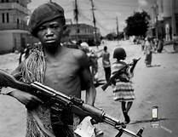
« Malthus avec des armes ? »
Paul Richards, Fighting for The Rain Forest, 1996 :
Étudie les liens entre démographie galopante et instabilité politique et militaire en Sierra Leone et au Liberia

Slide 9
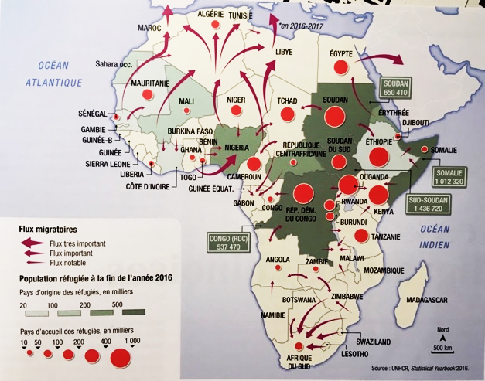
Conflits et migrations de réfugiés

Slide 10
Le « dividende » ou « bonus » démographique
Selon le Fonds des nations unies pour la population (UNFPA) :
« Un pays dans lequel la part des jeunes dans la population augmente et le taux de fécondité diminue peut récolter les fruits d’un « dividende démographique », un phénomène de hausse de la productivité économique qui se produit lorsque le ratio de la population active par rapport au nombre de personnes à charge s’accroît.
La réalisation de ce dividende passe par un meilleur accès à une éducation de qualité et à l’emploi, ainsi que des investissements en faveur de la santé des jeunes, en particulier la santé sexuelle et reproductive. »

